Slide 1

Les tableaux à 1 dimension
Taille fixe
Notes:
Les tableaux de taille variable, les tableaux à plusieurs dimensions → après le congé de Toussaint

Slide 2
Exemples
Table des noms des 7 jours de la semaine
Table des noms des 12 mois d’une année
Table des températures des 31 jours du mois de janvier
Notes:
Il y a 7 jours dans une semaine. 7 est fixé et ne va pas changé.
Même remarque pour les 12 mois d’une année, les 31 jours du mois de janvier, …

Slide 3
Exemples
Classe Deliberation
Table des 10 cotes d’un étudiant
Table des 25 étudiants
Notes:
Classe écrite la semaine « méthodes ».
Le nombre d’étudiants est fixé à 25.
Le nombre de cotes par étudiant est fixé à 10.

Slide 4
Exemples
Classe Championnat
Table des 8 cotes d’un candidat aux éliminatoires du championnat de gymnastique
Table des ? candidats
Notes:
Classe proposée en ex supplémentaire la semaine « méthodes ».
Le nombre de membre du jury est fixé : 8
Par contre, on ne connait pas le nombre de candidats avant l’exécution du programme.
Message : Entrez le nombre de candidats.

Slide 5
Mise en situation : classe Candidat
public class Candidat{
private String nom;
private int cote1, cote2, cote3, cote4, cote5, cote6, cote7, cote8;
// constructeur
public int somme(){
return cote1 + cote2 + cote3 + cote4 +
cote5 + cote6 + cote7 + cote8;
}
Notes:
Le nombre de membres du jury est 8. Le candidat va recevoir 8 cotes.
La somme des cotes est intéressante pour calculer le résultat du candidat.

Slide 6
Mise en situation : classe Candidat
public int donnerCote(int num){
if(num=1)return cote1 ;
if(num=2)return cote2 ;
if(num=3)return cote3 ;
if(num=4)return cote4 ;
if(num=5)return cote5 ;
if(num=6)return cote6 ;
if(num=7)return cote7 ;
return cote8;
}
…
}
Notes:
Quelle est la cote numéro 6 ?
(Le membre du jury 6 a donné quelle cote ?)

Slide 7
Mise en situation : classe Candidat
public class Candidat {
private String nom;
private int[] tableCotes;
// constructeur
public int somme(){
int somme = 0 ;
for (int i=0 ; i<8 ; i++){
somme += tableCotes[i] ;
}
return somme ;
}
Notes:
Manipuler 2-3 variables « cote » d’accord.
Mais cela devient vite ingérable si ce nombre devient plus grand.
Et puis si ce nombre devait venir à changer, il faudrait revoir toute la classe.
Ce nombre pourrait varier dans le temps, mais aussi d’un candidat à l’autre. (Prenons dans ce cas un autre exemple : les cotes d’un étudiant. Les PAE ne sont pas tous les mêmes.
Solution : utiliser une table.

Slide 8
Mise en situation : classe Candidat
public int donnerCote(int num){
return tableCotes[num];
}
…
}
Notes:
Les méthodes peuvent s’écrire indépendamment du nombre de cotes, à condition d’utiliser une table.

Slide 9
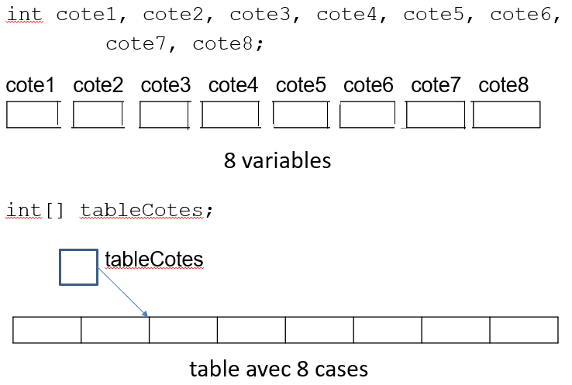
Mise en situation : classe Candidat
Notes:
8 cotes différentes → une table qui permet de contenir 8 cotes.

Slide 10
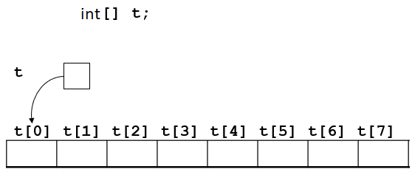
Les tableaux en Java
Notes:
Voyons tout ce que cache la notion de table (tableau) en Java.

Slide 11
Les tableaux en Java
Un tableau avec 8 cases
Le tableau est un groupe de cases mémoires
Notes:
Dans cet exemple, la table contient 8 cases. Mais la table peut en contenir moins ou plus. Une table peut contenir 0 case.

Slide 12
Les tableaux en Java
nom du tableau
Notes:
La table est une variable qui possède un nom. Par exemples : tableCotes, t, cotes, … Choisissez un identifiant qui sous-entend que c’est une table.

Slide 13
Les tableaux en Java
Toutes de même type
Notes:
Dans l’exemple du championnat, les cotes sont des entiers. Tous les types sont acceptés (sauf les génériques cfr SD1)

Slide 14
Les tableaux en Java
Les cases sont différenciées les unes des autres
par la valeur d’un indice
Notes:
La notion d’indice est primordiale. Cet indice permet de différencier une case d’une autre.

Slide 15
Les tableaux en Java
Une case en particulier est désignée par
Le nom de la table
La valeur de l’indice
Notes:
Pour distinguer une case en particulier, on donne le nom de la table et entre [ ], on met un indice.
L’indice « index » permet de se positionner dans la table. L’index n’est pas ce qu’on appellerait une position en français.
L’index donne le nombre de cases avant. Dans cet exemple, t[5] est la 6ème case de la table. Il y a 5 cases avant elle.

Slide 16
Les tableaux en Java
☹ En Java, la 1ère case se trouve à l’indice 0
Notes:
La 1ère case a 0 case avant elle.

Slide 17
Les tableaux en Java
ArrayIndexOutOfBoundsException !!!
La table possède 2 extrémités. Il faut penser à 2 sorties de table :
indice < 0 indice >= t.length
Notes:
Exception : Dans ce cas protection de la mémoire. On ne peut faire référence à une case qui n’appartient pas à la table.
t.length → taille physique de la table

Slide 18
Les tableaux en Java
En Java
Un tableau est une référence
Notes:
tortue, cercle, guerrier. Au départ : null

Slide 19
Les tableaux en Java
En Java
Un tableau est une référence
t = new int[8];
ALLOCATION
Notes:
new Tortue(), new Cercle(), new Guerrier(). Allocation de mémoire.

Slide 20
Les tableaux en Java
Valeurs par défaut :
double → 0, int → 0 boolean → false object → null
ALLOCATION
Notes:
Au moment du « new » , les différentes cases vont recevoir une valeur par défaut.
Cette valeur dépend du type des variables contenues dans la table.

Slide 21
Les tableaux en Java
t = {8,7,10,6,9,8,7,8}
L'espace-mémoire du tableau doit être construit par un "new" ou par un "array initializer"
ALLOCATION et INITIALISATION
Notes:
Il existe une autre façon de construire la table que le « new ». Le nombre de valeurs entre { } définit le nombre de cases de la table.

Slide 22
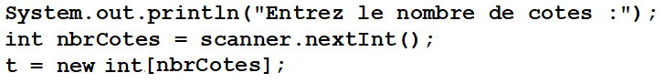
Les tableaux en Java
La fixation de la taille du tableau et donc aussi l'allocation de mémoire se font dynamiquement, lors de l'exécution du programme et pas dès la compilation.
☹
Une fois l’allocation réalisée, la taille ne peut être modifiée!
Notes:
En Java : Allocation dynamique.
C’est au moment de l’exécution de la classe que la taille de la table sera fixée.
MAIS ATTENTION, particularité du Java : une fois le « new » exécuté, il n’est plus possible d’agrandir ou de diminuer cette table.
Il faut passer par une astuce coûteuse en place et en temps.

Slide 23
Parcours de table
L’indice de la table peut être une constante, une variable ou une expression arithmétique.
Si i = 2, t[i] et t[2] représentent la même case mémoire.
la notation t[i] pourra successivement représenter chacune des cases de mémoire …
→ boucle for
Notes:
L’indice de la table peut être une variable.
Il est possible de passer en revue toutes les cases de la table via une boucle for.
IntelliJ → fori
Cet indice est souvent noté i.

Slide 24
Parcours de table
public class Candidat {
private String nom;
private int[] tableCotes;
// constructeur
public int somme(){
int somme = 0 ;
for (int i=0 ; i<8 ; i++){
somme += tableCotes[i] ;
}
return somme ;
}
Notes:
Exemple : calcul de la somme des 8 cotes d’un candidat.
On passe 8 fois dans la boucle.
Variable somme …
tableCotes[0], tableCotes[1], …

Slide 25
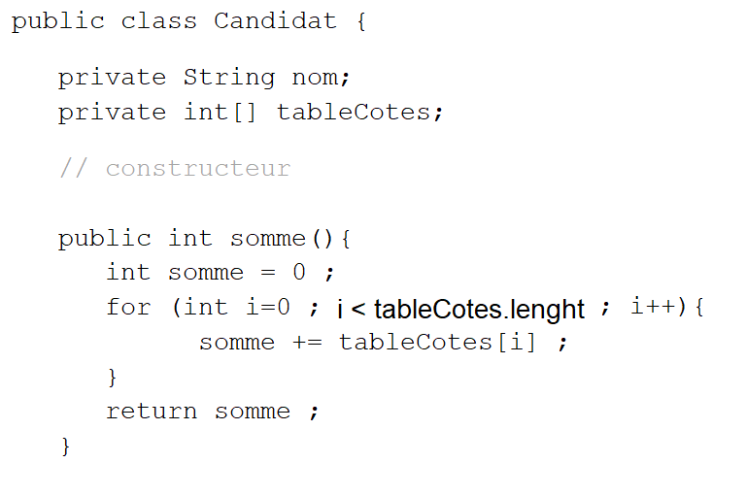
Parcours de table
champs length
Notes:
Le constructeur a-t-il bien créé une table de 8 cotes ?
Par exemple : le constructeur a pu recevoir en paramètre le nombre de cotes.

Slide 26
Sortie prématurée du parcours
Exemple : méthode contient()
8 | 7 | 10 | 6 | 9 | 8 | 7 | 8
Si « on » trouve l’entier recherché, « on » peut sortir de la boucle !
Notes:
Il n’est pas toujours nécessaire de parcourir toute la table.
Par exemple : le candidat a-t-il obtenu au moins un 10/10 ?
Dès que « je » rencontre 10, « je » connais la réponse. Il est inutile de vérifier les cotes qui suivent.
Autre exemple. Voici les 280 interros non triées par ordre alphabétique. Léa Durand a-t-elle passé l’interro ? Dès que je trouve l’interro de Léa Durand, je peux arrêter la recherche. Par contre, pour être sûre que Léa Durand n’a pas passé l’interro, il aura fallu regarder toutes les interros.

Slide 27

Sortie prématurée du parcours
Exemple : méthode contient()
« J’aimerais bien récupérer mon interro. Je m’appelle Léo Durand. »
Notes:
Autre exemple. Voici les 280 interros non triées par ordre alphabétique. Léo Durand voudrait récupérer son interro !
Dès que Léo la trouve, il la prend. Il arrête la recherche.

Slide 28
Sortie prématurée du parcours
for avec return
while avec condition composée sans return
while avec condition composée et booléen sans return
Chacun doit trouver son style de programmation !
Notes:
while avec return : aucun intérêt
boucle for est plus facile à implémenter

Slide 29
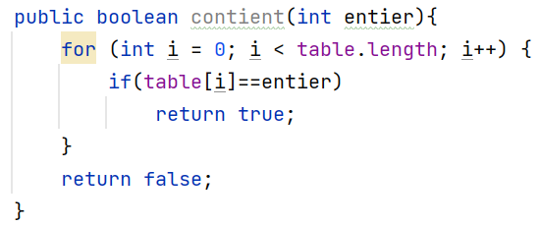
Sortie prématurée du parcours
for avec return
Notes:
Il est tout à fait naturel de parcourir une table avec un for.
Il faut accepter d’y placer un « return ».
Quelques puristes de la programmation sont réticents à ce type de programmation.

Slide 30
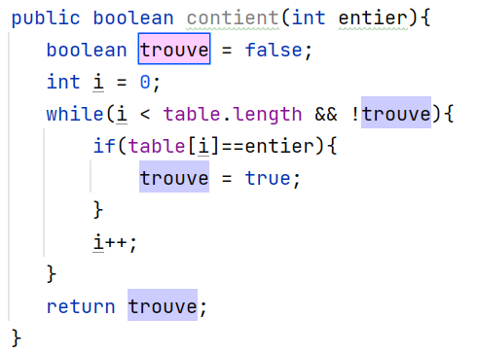
Sortie prématurée du parcours
while avec conditions composées et booléen sans return
Notes:
L’introduction d’un booléen peut souvent faciliter la programmation.
Ne pas oublier de faire apparaître ce booléen dans la condition du while. Sinon, pas de sortie prématurée.
Il faut veiller à choisir un bon identifiant qui rend le code lisible. ok1, ok2, ok3 → ???
Il ne faut pas abuser des booléens. Plusieurs booléens rendent le code vite illisible. If(ok1 && !ok2) ???
Programmation « dinosaure ». C’est ainsi que programmait les premiers informaticiens, car les premiers langages ne possédaient pas de return ou de break

Slide 31
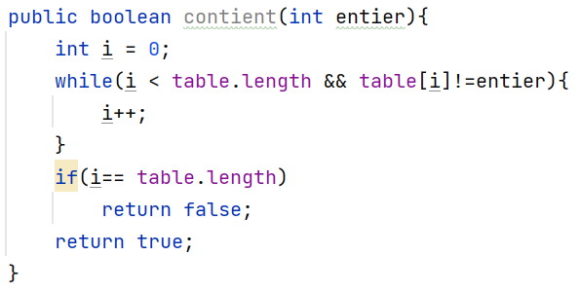
Sortie prématurée du parcours
while avec conditions composées sans booléen sans return
Notes:
La version des puristes.
Mais remplie de pièges !

Slide 32
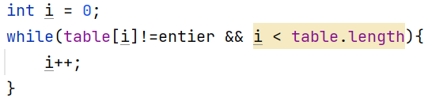
Sortie prématurée du parcours
while avec conditions composées sans booléen sans return
ArrayIndexOutOfBoundsException !!!
Notes:
L’ordre des conditions est important sous peine de planter le programme.
Il faut toujours s’assurer d’être dans la limite de la table, avant d’essayer d’y accéder.

Slide 33
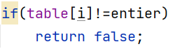
Sortie prématurée du parcours
while avec conditions composées sans booléen sans return
ArrayIndexOutOfBoundsException !!!
Notes:
En cas de recherche infructueuse, on aura parcouru toute la table. i==table.length. Il n’y a pas de case d’indice table.length !
Si 1 case, la case est à l’indice 0
Si …
Si 8 cases, la 8ème case est à l’indice 7

